Slide 1


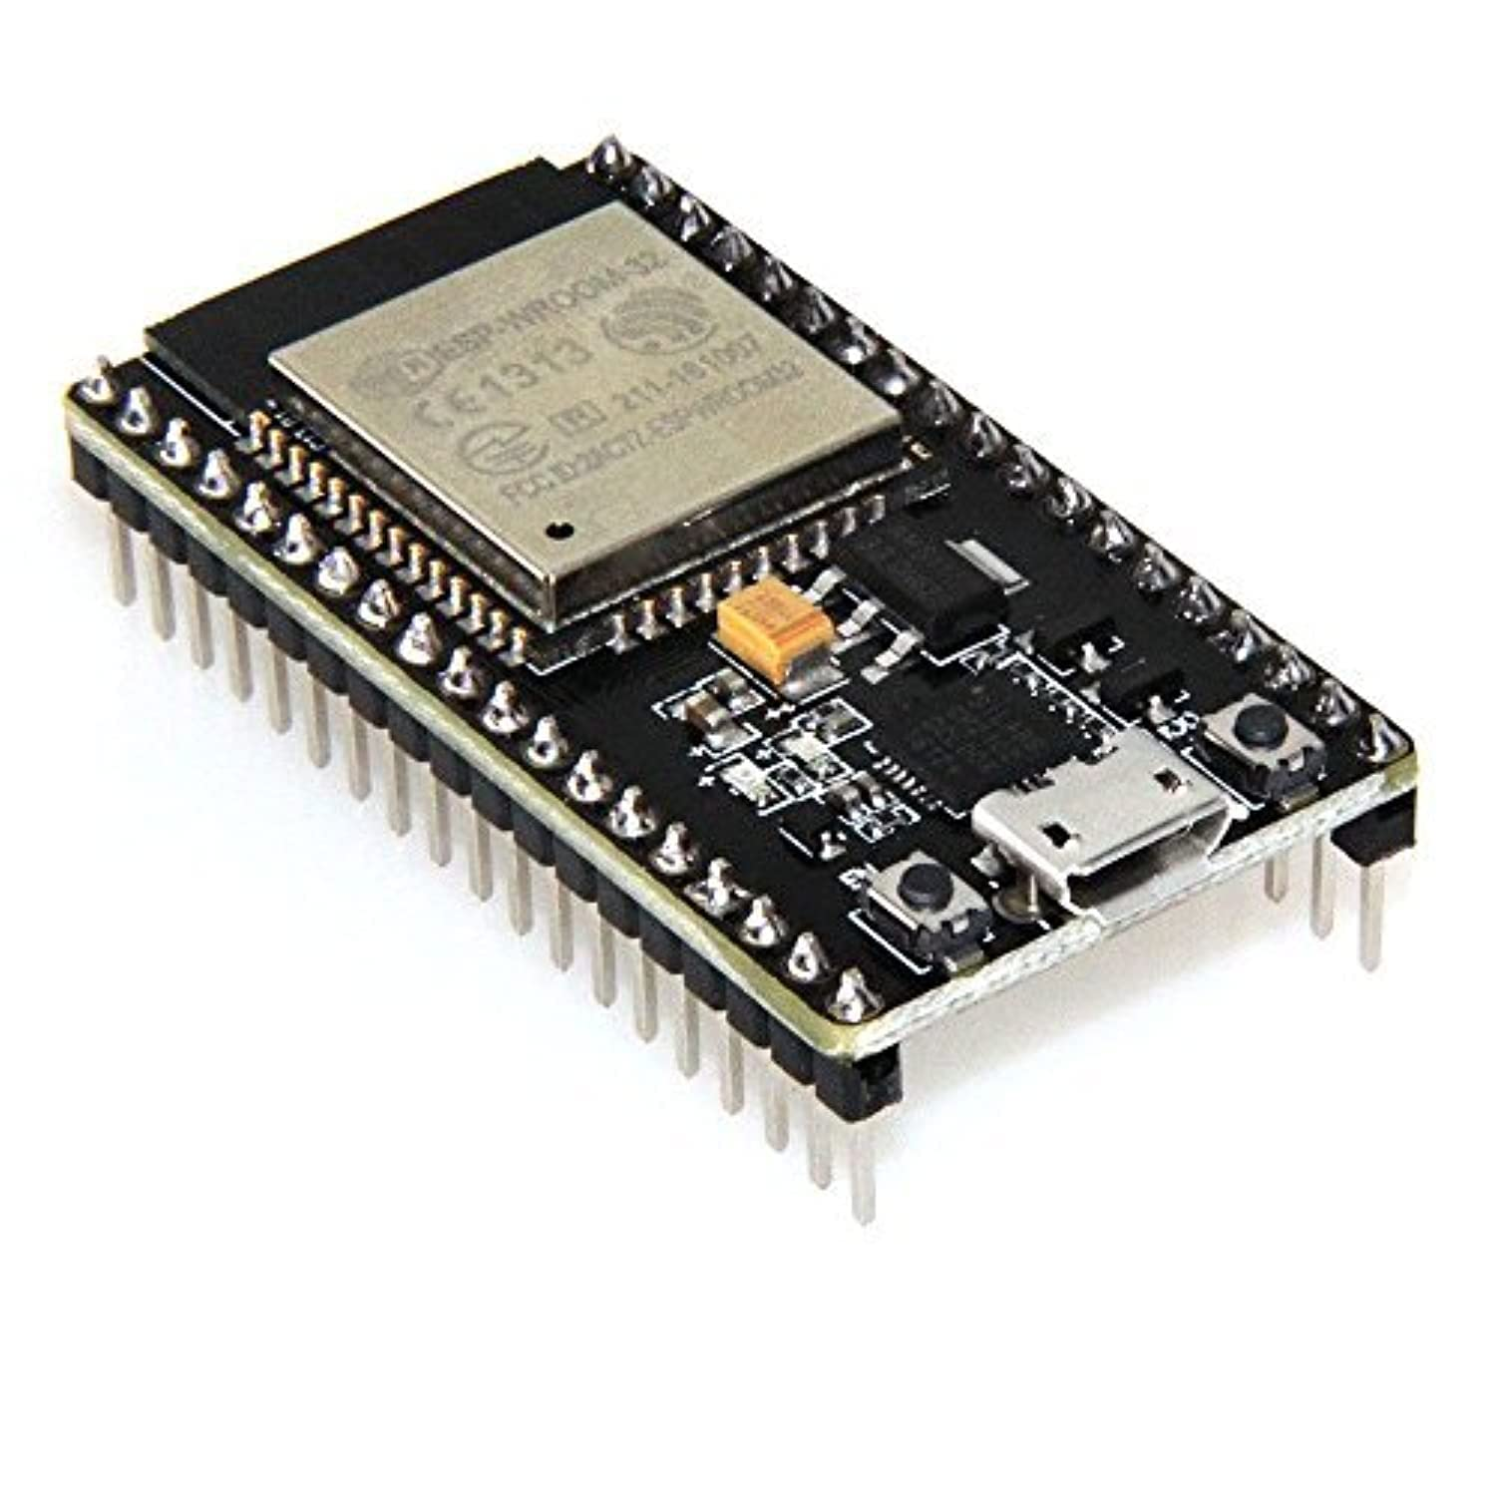
Petición
Petición
Plataforma
Respuesta
Respuesta
ESP32 Y SISTEMA IOT

